Slide 1

Purrse
HE-Arc – 2022 Bruno Costa, Valentino Izzo & Diogo Lopes Da Silva
Notes:
Bruno

Slide 2
Sommaire
1
Introduction
Explication du projet
2
Fonctionnalités
Ce que l’application permet de faire
3
Démonstration
Résultat du projet
4
Améliorations
Ce qu’il reste à faire et ce qui peut être amélioré
5
Conclusion
Message de fin
Notes:
Bruno

Slide 3
purrse.srvz-webapp.he-arc.ch
Chercher
Organisation d’activités
Gestion des dépenses
Visualisation des remboursements
Attribution des rôles
Partage des activités
Purrse ? Qu’est-ce que c’est ?
Notes:
Tino

Slide 4
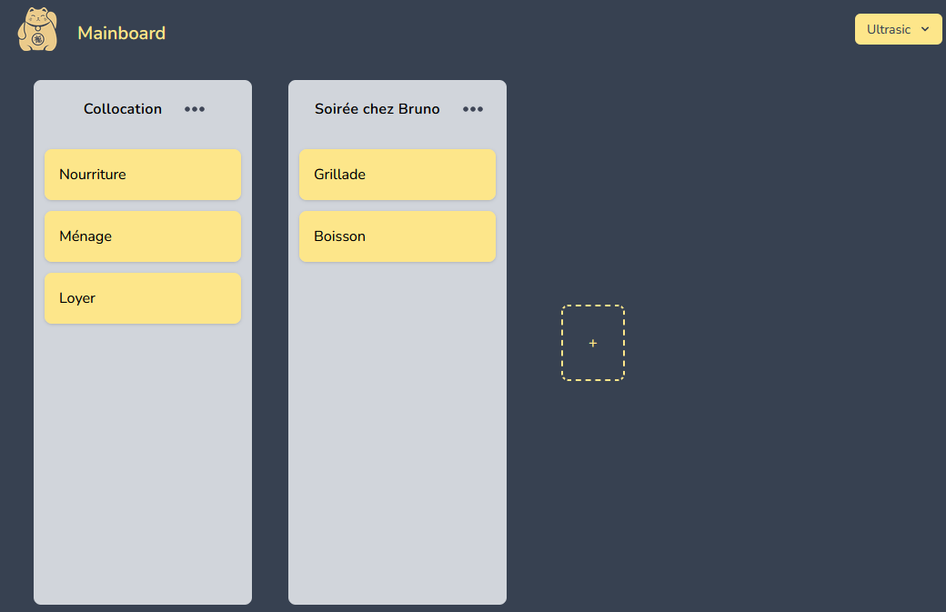
Fonctionnalités
Les Listes
Activité ou Événement
Contient des « Espaces »
Les regroupe sous un thème
Peut être partagée
Notes:
Diogo

Slide 5
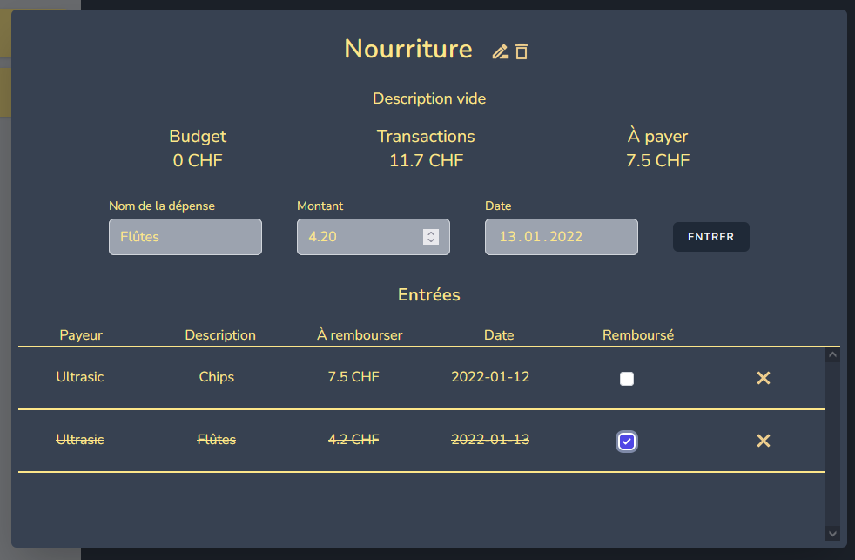
Fonctionnalités
Les Espaces
Tâche ou Catégorie
Contient des dépenses
Budget, Transactions et À Payer
Gestion des remboursements
Notes:
Diogo

Slide 6
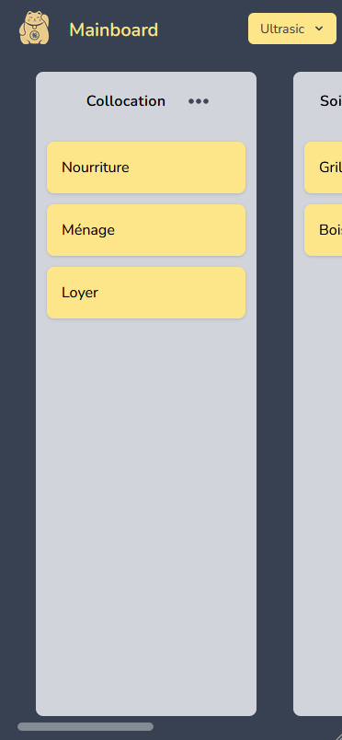
Notes:
Diogo

Slide 7
Démonstration
Notes:
Bruno

Slide 8
Améliorations possibles
Création de groupes et de rôles pour les utilisateurs
Vérification plus poussée des inputs
Cacher les actions effectuables uniquement par les propriétaires
Responsive sur plus de types d’écrans
Tri des espaces (Boutons ou draggable)
Tutoriel ou explications sur la page d’accueil
Notes:
Tino

Slide 9
Conclusion
Des questions ?
Notes:
Tino

